Slide 1
代理模式（结构型）
代理模式给某一个对象提供一个代理对象，并由代理对象控制对原对象的引用。

Slide 2
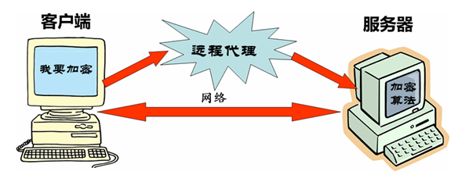
应用
1) 远程代理（Remote Proxy ）
为一个对象在不同的地址空间提供局部代表。

Slide 3
应用
2 )虚拟代理（Virtual Proxy ）
根据需要将资源消耗很大的对象进行延迟。
3) 保护代理（Protection Proxy ）
控制对原始对象的访问。
保护代理用于对象应该有不同 的访问权限的时候。
4 )智能引用代理（Smart Reference Proxy ）
提供对目标对象额外服务。

Slide 4
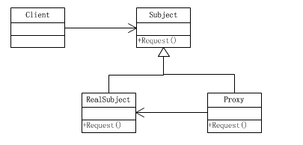
实现-静态代理
代理和被代理对象在代理之前是确定的，
它们都是实现相同的接口或者继承相同的抽象类。

Slide 5
比较
继承方法：代理类直接实现其原有方法，并添加一些额外功能
聚合方法：代理类实现相同的功能接口（不同代理也可以进行相互代理），并添加额外功能。
如果用继承方式实现功能叠加，代理类将无限叠加下去。

Slide 6
动态代理（反射）
实现对不同类，不同方法的代理。
Jdk动态代理，cglib等

Slide 7
动态代理
JDK的动态代理机制只能代理实现了接口的类，而不能实现接口的类就不能实现JDK的动态代理。
cglib是针对类来实现代理的，他的原理是对指定的目标类生成一个子类，并覆盖其中方法实现增强。
但因为采用的是继承，所以不能对final修饰的类进行代理

Slide 8
代理模式和装饰者模式的区别
装饰模式：以对客户端透明的方式扩展对象的功能，是继承关系的一个替代方案。
代理模式：给一个对象提供一个代理对象，并有代理对象来控制对原有对象的引用。
在一个地方写装饰，这是在增加功能
写代理，是在限制。

Slide 9
应用
权限控制
事务控制
spring AOP

Slide 10
解释器模式（行为型）
定义：
设定一套语法规则，用户根据规则使用，解释器解释执行。

Slide 11
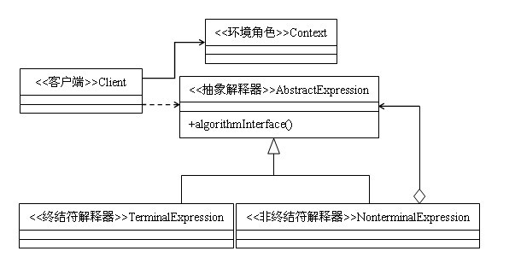
结构图
a÷b+c÷(d-e)

Slide 12
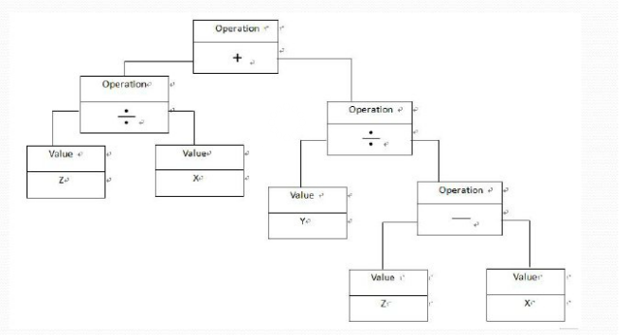
结构图

Slide 13
适用情形
系统有一个简单的语言可供解释。
一些重复发生的问题可以用这种简单的语言表达。
效率不是主要的考虑。

